Slide 1
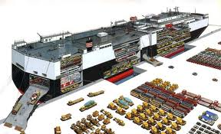
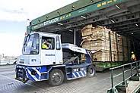
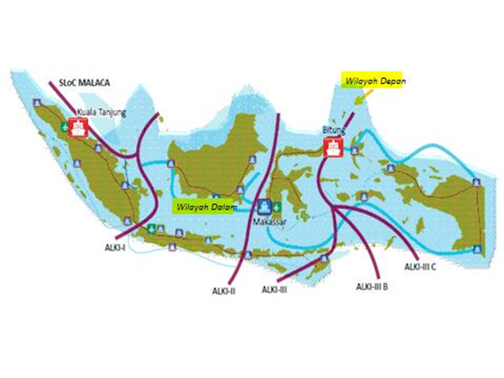
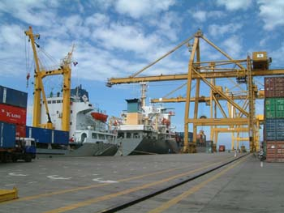
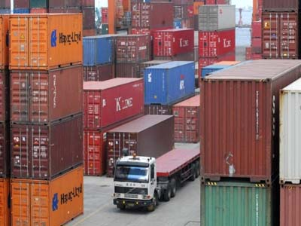
Implementasi Sistem Logistik Nasional
Universitas Esa Unggul

Slide 2
Sistematika Paparan
Latar Belakang
Pasal-pasal dalam Perpres Nomor 26 Tahun 2012
Pokok-pokok Cetak Biru Pengembangan Sislognas
Profil Sislognas yang diharapkan
Kerangka Implementasi dan Esensi Porgram Aksi
Tindak Lanjut
2

Slide 3
Latar Belakang
1
3

Slide 4
Permasalahan Logistik Nasional
1. Komoditi | Belum adanya fokus kepada komoditas pokok dan strategis
2. Infrastruktur | Belum memadainya dukungan infrastruktur baik kuantitas maupun kualitas Infrastruktur logistik nasional (pelabuhan, bandara, stasiun, pergudangan , dsb) belum dikelola secara terintegrasi, efektif dan efisien Belum efektifnya intermodal transportasi & interkoneksi antara infrastruktur pelabuhan dan transportasi Belum optimalnya fasilitasi perdagangan baik domestik maupun internasional
3. Pelaku dan Penyedia Jasa Logistik | Terbatasnya kemampuan daya saing Pelaku dan Penyedia Jasa Logistik Nasional baik pada tataran nasional maupun global Lemahnya jaringan nasional dan internasional Layanan jasa logistik masih didominasi perusahaan-perusahaan multinasional
4. SDM | Rendahnya kompetensi SDM dan Manajemen Minimnya Lembaga Pendidikan dan Pelatihan Bidang Logistik
5. Teknologi Informasi dan Komunikasi | Belum memadainya infrastruktur dan jaringan Teknologi Informasi dan Komunikasi Terbatasnya jangkauan jaringan pelayanan non seluler Mayoritas transaksi bisnis masih menggunakan “paper based system”.
6. Regulasi | Belum adanya national policy yang terintegrasi di sektor logistik, regulasi dan kebijakan masih bersifat parsial dan sektoral dan law enforcement lemah
6. Kelembagaan | Rendahnya Koordinasi Lintas Sektoral Belum ada kelembagaan yang menjadi integrator kegiatan logistik Nasional

Slide 5
    Tuntutan Kebutuhan Nasional
      Indonesia Berpotensi Sebagai “Supply Side” dan “Demand Side”
      Indonesia Terkendala oleh Kinerja Logistik Nasional yang belum memuaskan
      Rantai pasok (Supply Chain) menjadi alat dan strategi bersaing sehingga Logistik bukan hanya urusan perusahaan tetapi juga menjadi urusan pemerintah
      Perpers No.32 Tahun 2011 tentang (MP3EI) 2011-2025
    Perkembangan Lingkungan Regional & Global
      Integrasi Logistik ASEAN tahun 2013 dan Integrasi Pasar ASEAN tahun 2015
      Integrasi Pasar Global tahun 2020
Background
    Menjamin kelancaran arus barang
    Mengurangi biaya transaksi/ekonomi biaya tinggi
    Membangun daya saing nasional
    Menjaga kelestarian lingkungan hidup
    Mewujudkan kesejahteraan masyarakat
    Mensinkronkan dan menyelaraskan kemajuan antar sektor ekonomi dan antar wilayah sehingga dapat menjadi benteng kedaulatan dan ketahanan ekonomi nasional
    Meningkatkan konektivitas untuk memperkokoh persatuan dan kesatuan bangsa (NKRI) , dan penggerak bagi terwujudnya Indonesia sebagai negara maritim
Peran Sislognas
    Panduan dan pedoman dalam pengembangan Sislognas bagi para pihak terkait
    Alat untuk mengkomunikasikan: Visi, Strategi , Kebijakan , dan Rencana Aksi dalam membangun dan mengembangkan Sistem Logistik Nasional.
Tujuan CB

Slide 6

Indikator Biaya Logistik
Negara | % dari PDB | % dari Penjualan
AS | 9,9% | 9,4%
Jepang | 10,6% | 5,9%
Korsel | 16,3% | 12,5%
Indonesia | 27,02% *) | 14,08 %**)
*) Pusat Pengkajian Logistik dan Rantai Pasok ITB **) of Prod Cost (UI)
6

Slide 7
Laporan Bank Dunia, 2012:Daya Saing Logistik Indonesia masih kalah dengan Negara Tetangga
(peringkat 59 dari 155 negara)
Economy | LPI Rank |  | LPI Score |  | Border Agencies |  | Infra-structure |  | International shipments |  | Logistics competence |  | Tracking & tracing |  | Timeliness
 | 2010 | 2012 | 2010 | 2012 | 2010 | 2012 | 2010 | 2012 | 2010 | 2012 | 2010 | 2012 | 2010 | 2012 | 2010 | 2012
ASEAN
Singapore | 2 | 1 | 4,09 | 4,13 | 4,02 | 4,1 | 4,22 | 4,15 | 3,86 | 3,99 | 4,12 | 4,07 | 4,15 | 4,07 | 4,23 | 4,39
Malaysia | 29 | 29 | 3,44 | 3,49 | 3,11 | 3,28 | 3,5 | 3,43 | 3,5 | 3,4 | 3,34 | 3,45 | 3,32 | 3,54 | 3,86 | 3,86
Thailand | 35 | 38 | 3,29 | 3,18 | 3,02 | 2,96 | 3,16 | 3,08 | 3,27 | 3,21 | 3,16 | 2,98 | 3,41 | 3,18 | 3,73 | 3,63
Philippines | 44 | 52 | 3,14 | 3,02 | 2,67 | 2,62 | 2,57 | 2,8 | 3,4 | 2,97 | 2,95 | 3,14 | 3,29 | 3,3 | 3,83 | 3,3
Vietnam | 53 | 53 | 2,96 | 3 | 2,68 | 2,65 | 2,56 | 2,68 | 3,04 | 3,14 | 2,89 | 2,68 | 3,1 | 3,16 | 3,44 | 3,64
Indonesia | 75 | 59 | 2,76 | 2,94 | 2,43 | 2,53 | 2,54 | 2,54 | 2,82 | 2,97 | 2,47 | 2,85 | 2,77 | 3,12 | 3,46 | 3,6
Lao PDR | 118 | 101 | 2,46 | 2,56 | 2,17 | 2,3 | 1,95 | 2,2 | 2,7 | 2,61 | 2,14 | 2,5 | 2,45 | 2,77 | 3,23 | 2,95
Cambodia | 129 | 109 | 2,37 | 2,5 | 2,28 | 2,38 | 2,12 | 2,4 | 2,19 | 2,4 | 2,29 | 2,49 | 2,5 | 2,49 | 2,84 | 2,82
Myanmar | 133 | 129 | 2,33 | 2,37 | 1,94 | 2,24 | 1,92 | 2,1 | 2,37 | 2,47 | 2,01 | 2,42 | 2,36 | 2,34 | 3,29 | 2,59
Asia
Japan | 7 | 8 | 3,97 | 3,93 | 3,79 | 3,72 | 4,19 | 4,11 | 3,55 | 3,61 | 4 | 3,97 | 4,13 | 4,03 | 4,26 | 4,21
Hong Kong, China | 13 | 2 | 3,88 | 4,12 | 3,83 | 3,97 | 4 | 4,12 | 3,67 | 4,18 | 3,83 | 4,08 | 3,94 | 4,09 | 4,04 | 4,28
Taiwan | 20 | 19 | 3,71 | 3,71 | 3,35 | 3,42 | 3,62 | 3,77 | 3,64 | 3,58 | 3,65 | 3,68 | 4,04 | 3,72 | 3,95 | 4,1
Korea, Rep. | 23 | 21 | 3,64 | 3,7 | 3,33 | 3,42 | 3,62 | 3,74 | 3,47 | 3,67 | 3,64 | 3,65 | 3,83 | 3,68 | 3,97 | 4,02
China | 27 | 26 | 3,49 | 3,52 | 3,16 | 3,25 | 3,54 | 3,61 | 3,31 | 3,46 | 3,49 | 3,47 | 3,55 | 3,52 | 3,91 | 3,8
India | 47 | 46 | 3,12 | 3,08 | 2,7 | 2,77 | 2,91 | 2,87 | 3,13 | 2,98 | 3,16 | 3,14 | 3,14 | 3,09 | 3,61 | 3,58
Sri Lanka | 137 | 81 | 2,29 | 2,75 | 1,96 | 2,58 | 1,88 | 2,5 | 2,48 | 3 | 2,09 | 2,8 | 2,23 | 2,65 | 2,98 | 2,9
Lainnya
Germany | 1 | 4 | 4,11 | 4,03 | 4 | 3,87 | 4,34 | 4,26 | 3,66 | 3,67 | 4,14 | 4,09 | 4,18 | 4,05 | 4,48 | 4,32
United Kingdom | 8 | 10 | 3,95 | 3,9 | 3,74 | 3,73 | 3,95 | 3,95 | 3,66 | 3,63 | 3,92 | 3,93 | 4,13 | 4 | 4,37 | 4,19
Canada | 14 | 14 | 3,87 | 3,85 | 3,71 | 3,58 | 4,03 | 3,99 | 3,24 | 3,55 | 3,99 | 3,85 | 4,01 | 3,86 | 4,41 | 4,31
United States | 15 | 9 | 3,86 | 3,93 | 3,68 | 3,67 | 4,15 | 4,14 | 3,21 | 3,56 | 3,92 | 3,96 | 4,17 | 4,11 | 4,19 | 4,21
Australia | 18 | 18 | 3,84 | 3,73 | 3,68 | 3,6 | 3,78 | 3,83 | 3,78 | 3,4 | 3,77 | 3,75 | 3,87 | 3,79 | 4,16 | 4,05
South Africa | 28 | 23 | 3,46 | 3,67 | 3,22 | 3,35 | 3,42 | 3,79 | 3,26 | 3,5 | 3,59 | 3,56 | 3,73 | 3,83 | 3,57 | 4,03

Slide 8
Jaringan Transportasi Laut sebagai Backbone Logistik Maritim
Pelabuhan Pengumpan Disetiap Kabupaten/Kota, dan Pelabuhan Pengumpul pada setiap Propinsi, Pelabuhan Utama pada beberapa pelabuhan pengumpul tertentu yang memenuhi kriteria, dan Pelabuhan Hub Internasional di Kuala Tanjung untuk Wilayah Indonesia Barat dan Bitung Untuk Wilayah Indonesia Timur
8

Slide 9
Pasal-pasal dalam
Perpres No. 26 Tahun 2012 tentang Cetak Biru Pengembangan SISLOGNAS
2
9

Slide 10
Perpres No.26 Tahun 2012 tentang
Cetak Biru Pengembangan SISLOGNAS
Terdiri dari 4 Pasal
Pasal 1
Menetapkan Cetak Biru Pengembangan Sistem Logistik Nasional.
Cetak Biru Pengembangan Sistem Logistik Nasional merupakan panduan dalam pengembangan logistik bagi para pemangku kepentingan terkait serta koordinasi kebijakan dan pengembangan Sistem Logistik Nasional.
Cetak Biru Pengembangan Sistem Logistik Nasional terdiri dari 6 (enam) bagian, meliputi:
  Pendahuluan;
  Perkembangan dan Permasalahan Logistik Nasional;
  Kondisi Yang Diharapkan dan Tantangannya;
  Strategi dan Program;
  Peta Panduan (Road Map) dan Rencana Aksi; dan
  Penutup dan Tindak Lanjut.
(4) Cetak Biru Pengembangan Sistem Logistik Nasional tercantum dalam lampiran yang merupakan bagian yang tidak terpisahkan dari Peraturan Presiden ini.
10

Slide 11
Pasal 2
Cetak Biru Pengembangan Sistem Logistik Nasional berfungsi sebagai acuan bagi menteri, pimpinan lembaga non kementerian, gubernur, dan bupati/walikota dalam rangka penyusunan kebijakan dan rencana kerja yang terkait pengembangan Sistem Logistik Nasional di bidang tugas masing-masing, yang dituangkan dalam dokumen rencana strategis masing-masing kementerian/lembaga pemerintah non kementerian dan pemerintah daerah sebagai bagian dari dokumen perencanaan pembangunan.
Pasal 3
Pelaksanaan Cetak Biru Pengembangan Sistem Logistik Nasional, dikoordinasikan oleh Komite Percepatan dan Perluasan Pembangunan Ekonomi Indonesia 2011-2025 (KP3EI) yang dibentuk dengan Peraturan Presiden Nomor 32 Tahun 2011 tentang Masterplan Percepatan dan Perluasan Pembangunan Ekonomi Indonesia 2011-2025.
Untuk membantu pelaksanaan tugas KP3EI, dapat dibentuk Tim Kerja yang susunan keanggotaan dan tugasnya ditetapkan oleh Menteri Koordinator Bidang Perekonomian selaku Ketua Harian KP3EI.
Pasal 4:
Peraturan Presiden ini mulai berlaku pada tanggal diundangkan.
11

Slide 12
Lampiran yang menjadi Isi
CETAK BIRU PENGEMBANGAN SISLOGNAS
BAB-I
BAB-II
BAB-III
BAB-IV
BAB-V
BAB-VI
PENDAHULUAN
PERKEMBANGAN DAN PERMASALAHAN LOGISTIK NASIONAL
KONDISI YANG DIHARAPKAN DAN TANTANGANNYA
STRATEGI DAN PROGRAM
ROADMAP DAN RENCANA AKSI
PENUTUP DAN TINDAK LANJUT
12

Slide 13
Pokok-pokok
Cetak Biru Pengembangan SISLOGNAS
3
13

Slide 14
Sislognas & MP3EI
1
2
Meningkatkan Daya Saing
Meningkatkan Kesejahteraan
IPTEK / INOVASI
3
Cetak Biru merupakan arah dan pola pengembangan Sislognas pada tingkat kebijakan makro yg dijabarkan lebih lanjut dalam RKP dan RK-Kementerian/Lembaga setiap tahunnya
Cetak Biru berperan dalam mencapai sasaran RPJMN, menunjang Implementasi MP3EI, dan mewujudkan visi ekonomi Indonesia Tahun 2025

Slide 15
PENDEKATAN
UTAMA
CETAK BIRU Sistem Logistik Nasional….
Berbasis Manajemen Rantai Pasok (Supply Chain Management)
Paradigma : ship follows the trade & ship promotes the trade
Menggunakan pendekatan 6 kunci penggerak utama logistik (six key drivers)
15

Slide 16
Enam Penggerak Utama Sislognas
Komoditas Utama (Key Commodity)
Daya saing Nasional
Infrastruktur Logistik
Sislognas
Pelaku dan Penyedia Jasa
Sumber Daya Manusia (SDM) Logistik
Kesejahteran Masyarakat
Teknologi Informasi dan Komunikasi (TIK)
Harmonisasi Regulasi
16

Slide 17
PROFIL SISLOGNAS YANG DIHARAPKAN
4
17

Slide 18
Visi, Misi dan Tujuan
Visi 2025
Locally Integrated, Globally Connected for National Competitiveness and Social Welfare
Misi
Memperlancar arus barang secara efektif dan efisien untuk menjamin pemenuhan kebutuhan dasar masyarakat dan peningkatan daya saing produk nasional di pasar domestik, regional, dan global.
Membangun simpul simpul logistik nasional dan konektivitasnya mulai dari pedesaan, perkotaan, antar wilayah dan antar pulau sampai dengan Pelabuhan Hub Internasional melalui kolaborasi antar pemangku kepentingan.
Tujuan
Memperlancar arus barang secara efektif dan efisien
Menurunkan biaya logistik, memperlancar arus barang dan meningkatkan pelayanan logistik sehingga meningkatkan daya saing produk nasional di pasar global dan pasar domestik.
Menjamin ketersediaan komoditas pokok dan strategis di seluruh wilayah Indonesia dengan harga yang terjangkau sehingga mendorong pencapaian masyarakat adil dan makmur, dan memperkokoh kedaulatan dan keutuhan NKRI;
Mempersiapkan diri untuk mencapai target integrasi logistik ASEAN pada tahun 2013, integrasi pasar ASEAN pada tahun 2015, dan integrasi pasar global pada tahun 2020
18

Slide 19
Jaringan Sistem Logistik Nasional
Pelabuhan Hub Internasional
AFRIKA
Desa
Pelabuhan Hub Internasional
EROPA
Antar Pulau
Desa
Desa
Kota/
Kab
Pelabuhan Hub
Internasional Indonesia
Pelabuhan Hub Internasional
ASIA
Desa
Desa
Kota/
Kab
Antar Pulau
Desa
Desa
Kota/
Kab
Pelabuhan Hub Internasional
AMERIKA
Desa
Antar Pulau
Pelabuhan Hub Internasional
AUSTRALIA
Desa
Integrasi Jaringan Lokal dan Nasional
Koneksi Jaringan Global
19

Slide 20
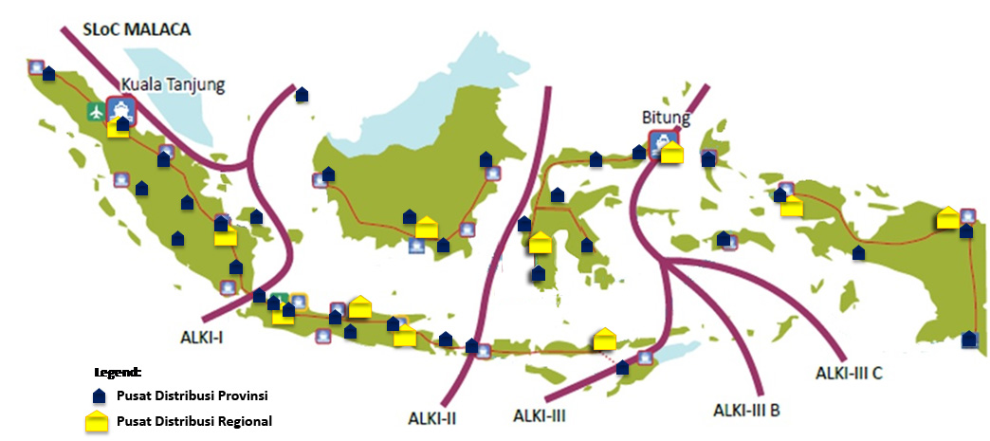
DRIVER: Komoditas Penggerak Utama
1
Terwujudnya sistem logistik komoditas penggerak utama (key commodities) yang mampu meningkatkan daya saing produk nasional baik di pasar domestik, pasar regional maupun di pasar global
Tenjamin ketersediaan barang, kemudahan mendapatkan barang dengan harga yang terjangkau dan stabil, serta rendahnya disparitas harga antar wilayah di Indonesia
Penghela (driver) dari seluruh kegiatan logistik.
Penyebaran Pusat Distribusi Regional dan Pusat Distribusi propinsi yg berfungsi sebagai cadangan penyangga nasional dan provinsi
20

Slide 21
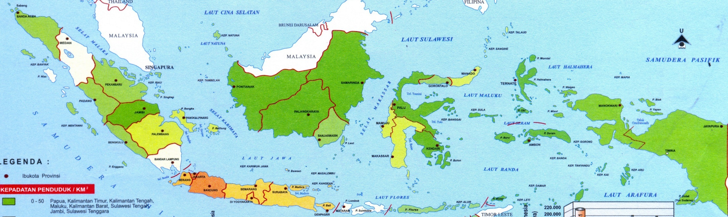
Kondisi Jaringan Suplai Nasional
Aktivitas ekonomi terkonsentrasi di kawasan perkotaan khususnya di Pulau Jawa dan Sumatera.
Keterbatasan prasarana transportasi menyebabkan kegiatan industri tidak menyebar ke wilayah-wilayah terbelakang dan terisolir.
21

Slide 22
DRIVER: Pelaku dan Penyedia Jasa Logistik
2
Terwujudnya Pelaku Logistik (PL) dan Penyedia Jasa Logistik (PJL) yang tidak hanya mampu mendominasi sektor logistik di tataran lokal dan nasional, tetapi juga mampu bersaing di tataran global
Terwujud “pemain lokal kelas dunia” (world class local players)
22

Slide 23
DRIVER: Infrasturktur Transportasi
3
Tersedianya jaringan infrastuktur transportasi yang memadai, handal dan efisien, sehingga terwujud konektivitas lokal (local connectivity) maupun konektivitas nasional (national connectivity) dan konektivitas global (global connectivity) yang terintegrasi, dengan transportasi laut sebagai tulang punggungnya.
23

Slide 24
Jaringan Transportasi Laut sebagai Backbone Logistik Maritim
Pelabuhan Pengumpan Disetiap Kabupaten/Kota, dan Pelabuhan Pengumpul pada setiap Propinsi, Pelabuhan Utama pada beberapa pelabuhan pengumpul tertentu yang memenuhi kriteria, dan Pelabuhan Hub Internasional di Kuala Tanjung untuk Wilayah Indonesia Barat dan Bitung Untuk Wilayah Indonesia Timur
24

Slide 25
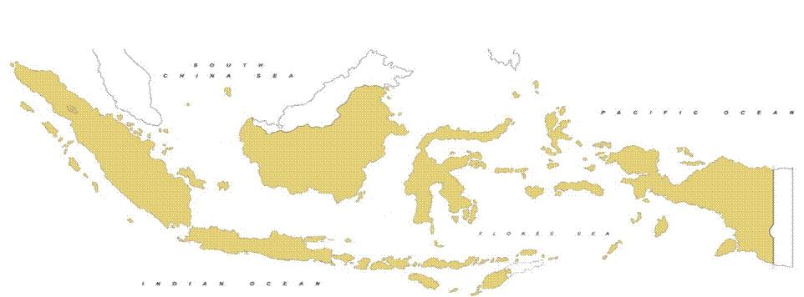
Backbone Logistic Masa Depan
WAWASAN NUSANTARA
Menerapkan penuh doktrin strategis wawasan nusantara. Mengikuti dinamika strategis dunia
Global Hub Port Front Line West
KUALA TANJUNG
Global Hub Port Front Line East
BITUNG
east-west 5200 KM
KUALA NAMU
Nort-south 1900 KM
HASANUDIN
GMT + 7
GMT + 8
GMT + 9
MAIN GLOBAL HUB PORT
MAIN INTERNATIONAL AIRPORT

Slide 26
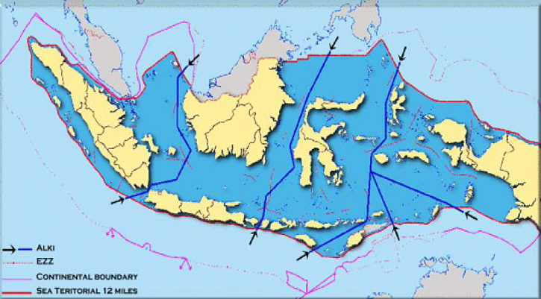
Konsep Wilayah Depan dan Wilayah Dalam
(Cetak Biru Pengembangan Sislognas, 2012)
NKRI dipandang sebagai a piece of “land” yang diintegrasikan oleh perairan
impor
Wilayah Depan
(Frontline)
impor
Wilayah Dalam
(Hinterland)
“Untuk mendukung konsep wilayah depan dan wilayah dalam membutuhkan dukungan Sistem Transportasi Laut dan Sistem Logistik Maritim yang solid. “
impor
Menerima tamu di “ruang tamu”.
Barang Impor diterima (receiving) di Wilayah Depan, lalu didistribusikan (delivery) ke Wilayah Dalam menggunakan sarana pengangkut nasional.
Jalur laut dan udara (yang merupakan anugerah Tuhan – tanpa kita perlu berinvestasi lagi) dimanfaatkan sebesar-besarnya sebagai tulang punggung (backbone) Sistem Logistik Nasional. Investasi yang diperlukan adalah untuk Pembangunan Sarana Navigasi dan Simpul-simpul Transportasi saja (Pelabuhan Laut dan Bandar Udara).
END SHOW

Slide 27
Short Sea Shipping
Short Sea Shipping is the backbone of National Freight Transportation System
Background
Substances
The challenges of implementation

Slide 28
DRIVER: Teknologi Informasi dan Komunikasi
4
Tersedianya e-Logistik Nasional untuk melayani transaksi perdagangan G2G, G2B, dan B2B baik domestik maupun internasional, dan terkoneksi dengan jaringan logistik ASEAN dan jaring logistik global.
National Gate Way
International Gate Way
28

Slide 29
DRIVER: Sumber Daya Manusia
5
Tersedianya SDM logistik profesional baik pada tingkat operasional manajerial, dan strategis yang sesuai dengan kebutuhan nasional
Adanya klasifikasi dan penjejangan profesi logistik, serta pendirian lembaga pendidikan logistik baik melalui jalur akademik, jalur vokasi, maupun jalur profesi
DRIVER: Regulasi dan Kebijakan
6
Tersedianya landasan hukum, penegakan hukum (law enforcement), serta implementasi peraturan perundangan yang terkait dengan logistik.
Sinkronisasi peraturan perundangan logistik baik antar kementerian/lembaga maupun antar Pemerintah Pusat dan Daerah
29

Slide 30
KERANGKA IMPLEMENTASI &
ESENSI PROGRAM AKSI
5
30

Slide 31
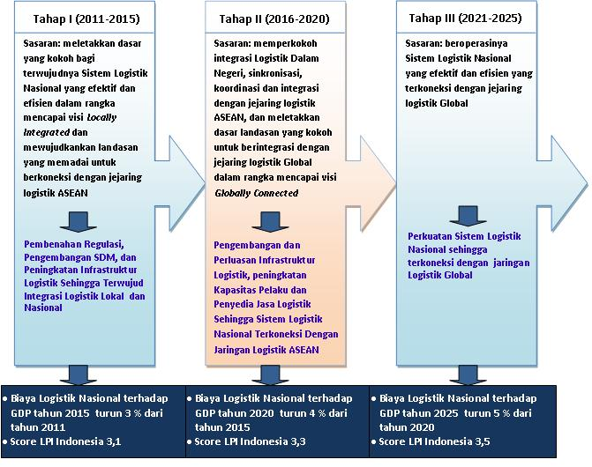
Milestone Kinerja Logistik Nasional sampai 2025

Slide 32
Program Aksi Cetak Biru Sislognas
No | Key Driver | Jumlah Rencana Aksi | Jumlah Indikator
1 | Komoditas Penggerak Utama | 7 | 28
2 | Pelaku Logistik (PL) dan Penyedia Jasa Logistik (PJL) | 5 | 23
3 | Infrastruktur Transportasi | 18 | 83
4 | Teknologi Informasi dan Komunikasi | 4 | 17
5 | Sumber Daya Manusia dan Manajemen | 4 | 19
6 | Regulasi dan Kebijakan | 9 | 20

Slide 33
ESENSI PROGRAM AKSI
1. Kinerja Komoditas Penggerak Utama
Tahap I (2011-2015) | Tahap II (2016-2020) | Tahap III (2021-2025)
Terwujudnya Pusat Distribusi Regional Komoditas pokok dan Strategis pada setiap Koridor Ekonomi Revitalisasi dan pengembangan jejaring rantai pasok komoditas ekspor Meningkatnya efektivitas pengoperasian dry port | Terwujudnya Pusat Distribusi Propinsi Komoditas pokok dan strategis di Propinsi Konsumen Terbangunnya jejaring rantai pasok dengan mitra dagang Indonesia Terwujudnya Inland FTA | Beroperasinya secara efektif jaringan Logistik Penyangga Komoditas pokok dan Strategis pada setiap koridor ekonomi Efektif dan efisiennya jaringan rantai pasok global komoditas ekspor Dominasi term of trade FOB untuk impor dan CIF untuk ekspor
33

Slide 34
ESENSI PROGRAM AKSI
2. Kinerja Pelaku Logistik (PL) dan Penyedia Jasa Logistik (PJL)
Tahap I (2011-2015) | Tahap II (2016-2020) | Tahap III (2021-2025)
Disetiap Koridor Ekonomi terdapat PL dan PJL yang menjadi pemain lokal dan nasional yang handal dan berdaya saing Disetiap koridor ekonomi terdapat UKM dan koperasi penyedia jasa logistik sebagai pemain lokal dan nasional yang handal dan berdaya saing | Disetiap Koridor Ekonomi terdapat PL dan PJL yang menjadi pemain handal regional Disetiap Propinsi terdapat UKM dan koperasi penyedia jasa logistik sebagai pemain lokal dan nasional yang handal dan berdaya saing | Terwujudnya PL dan PJL Nasional klas dunia (world class player)
Meningkatnya peran BUMN PJL (Pos, BGR, Bulog, dll) dalam Logistik pedesaan dan nasional Revitalisasi BUMN Niaga sebagai trading house komoditas pokok dan strategis serta komoditas ekspor | Terwjudnya BUMN PJL sebagai pemain andalan dalam logistik pedesaan dan nasional Terwujudnya BUMN Niaga sebagai trading house klas dunia (world class player) | Terwujudnya PL dan PJL Nasional klas dunia (world class player)
34

Slide 35
ESENSI PROGRAM AKSI
3. Kinerja Infratruktur Transportasi
Tahap I (2011-2015) | Tahap II (2016-2020) | Tahap III (2021-2025)
Ditetapkan dan selesainya rancangan rinci pelabuhan hub laut internasional untuk Kawasan Timur Indonesia di Bitung dan untuk Kawasan Barat Indonesia di Kuala Tanjung Ditetapkannya pelabuhan hub udara international di Jakarta, Kuala Namu, dan Makasar. Beroperasinya model sistem pelayanan 24/7 kargo udara di Bandara Soekarno Hatta Terwujud dan beroperasi secara terjadwal jalur pelayaran short sea shipping (SSS) di jalur Pantura dan Lalintim Sumatera untuk menggalakkan transportasi laut sebagai backbone transportasi nasional | Dibangunnya pelabuhan hub laut internasional untuk Kawasan Timur Indonesia di Bitung, dan untuk Kawasan Barat Indonesia di Kuala Tanjung Pengembangan pelabuhan kargo udara di Manado, Bali, Balikpapan, Morotai, Biak, dsb Beroperasinya model sistem pelayanan 24/7 kargo udara di bandara utama Terbangun dan beroperasi secara efektif dan efisien jaringan transportasi laut antar pulau dalam rangka mewujudkan transportasi laut sebagai backbone transportasi nasional | Terintegrasinya pelabuhan hub laut internasional dengan pelabuhan utama, pelabuhan pengumpul dan pelabuhan pengumpan serta pusat pertumbuhan ekonomi, dan beroperasi secara efektif dan efisien. Beroperasinya secara efektif dan efisien pelabuhan kargo udara internasional Transportasi laut beroperasi secara efektif dan telah berfungsi sebagai backbone transportasi nasional
35

Slide 36
ESENSI PROGRAM AKSI
3. Kinerja Infrastruktur Transportasi
Tahap I (2011-2015) | Tahap II (2016-2020) | Tahap III (2021-2025)
Meningkatnya peran KA untuk menangani angkutan barang jarak jauh di Jawa dan Sumatera | Terbangunnya Trans Java dan Trans Sumatera, serta Jalur KA yang menghubungkan antara pusat produksi dan simpul transportasi | Beroperasinya secara efektif KA sebagai pilihan utama transportasi barang di Indonesia
Meningkatnya sinergi dan efektivitas angkutan truk, angkutan sungai, danau dan penyeberangan dalam mewujudkan sistem angkutan multi moda Terbangunnya terminal multimoda dan pusat-pusat logistik (logistics centers) di bandar udara utama dan pelabuhan laut utama di setiap koridor ekonomi | Meningkatnya peran angkutan truk angkutan sungai, danau dan penyeberangan sebagai bagian dari angkutan multi moda disetiap koridor ekonomi Terbangun dan terkoneksinya jaringan transportasi multi moda antar pelabuhan hub internasional, pelabuhan laut utama, bandar udara utama, pusat-pusat pertumbuhan dan dry port | Angkutan truk, angkutan sungai, danau dan penyeberangan berperan sebagai bagian integral dari sistem angkutan multi moda dalam rangka mewujudkan konektivitas lokal dan nasional Terwujudnya jaringan transportasi multi moda yang menghubungkan simpul simpul logistik
36

Slide 37
4. Kinerja Infratruktur TIK
ESENSI PROGRAM AKSI
Tahap I (2011-2015) | Tahap II (2016-2020) | Tahap III (2021-2025)
Terbangunnya sistem otomasi dan informasi logistik nasional yang terintegrasi secara elektronik (INALOG) | Beroperasinya INALOG yang Terkoneksi dengan jaringan logistik ASEAN sehingga terwujud konektivitas logistik regional | Terintegrasinya e-Logistik Nasional ke dalam jaringan logistik global sehingga terwujud konektivitas logistik global
5. Kinerja Manajemen Sumber Daya Manusia
Tahap I (2011-2015) | Tahap II (2016-2020) | Tahap III (2021-2025)
Tertata dan terselenggaranya sistem pendidikan dan pelatihan profesi logistik nasional yang berstandar internasional | Sebagian besar pekerja logistik di Indonesia sudah mendapat sertifikasi logistik nasional yang berstandar internasional dan atau memiliki ijazah/sertifikat dalam bidang yang terkait dengan logistik dari institusi yang terakreditasi | Semua pekerja logistik di Indonesia sudah mendapat sertifikasi logistik nasional yang berstandar internasional dan atau memiliki ijazah/sertifikat dalam bidang yang terkait dengan logistik dari institusi yang terakreditasi
37

Slide 38
ESENSI PROGRAM AKSI
6. Kinerja Regulasi dan Kebijakan
Tahap I (2011-2015) | Tahap II (2016-2020) | Tahap III (2021-2025)
Sinkronisasi regulasi dan kebijakan logistik nasional untuk mendorong efisiensi kegiatan ekspor impor Penguatan pelaksanaan regulasi dan kebijakan | Sinkronnya regulasi dan kebijakan antar sektor dan antar wilayah (pusat, daerah, dan antar daerah) Penegakan regulasi dan kebijakan | Terwujudnya peraturan perundangan yang terunifikasi (UU Logistik Nasional) yang menjamin kelancaran arus barang secara efisien baik domestik maupun internasional Regulasi dan kebijakan logistik nasional terselenggara secara efektif
38

Slide 39
6
TINDAK LANJUT

Slide 40
TINDAK LANJUT (Bab 6)
Dokumen Cetak Biru Pengembangan Sislognas merupakan :
Commitment Stakeholder
  Cetak Biru Sislognas bukanlah hanya rencana dari Pemerintah, tetapi merupakan komitmen dari semua pemangku kepentingan, baik Pemerintah maupun pelaku usaha.
  Implementasinya memerlukan dukungan penuh dari pimpinan pemerintahan dan pelaku usaha.
Pattern of Development
  Pola dasar dan acuan bagi Pemerintah dan pemangku kepentingan terkait logistik untuk mengembangkan dan mewujudkan Sistem Logistik Nasional yang terintegrasi, efektif dan efisien.
  Semua kegiatan yang dilakukan oleh jajaran Pemerintah dan Pemangku Kepentingan perlu selalu mengacu pada Cetak Biru.
Focusing Resources
  Menjadi acuan dalam memanfaatkan sumber daya yang terbatas dan menentukan fokus pengembangan sistem logistik nasional.

Slide 41
TINDAK LANJUT (Bab 6)
Cetak Biru Pengembangan Sistem Logistik Nasional, perlu dijabarkan dalam Rencana Strategis (RENSTRA) dan Rencana Kerja Pemerintah (RKP) setiap Kementerian dan Lembaga, serta Pemerintah Daerah terkait pada periode 2011-2015, dan periode selanjutnya 2016-2020, dan 2021-2025.
Pelaksanaan cetak biru dikoordinasikan oleh Komite Percepatan dan Perluasan Pembangunan Ekonomi Indonesia 2011-2025 (KP3EI). Dalam pelaksanaannya KP3EI dibantu oleh Tim Kerja yang susunan keanggotaan dan tugasnya ditetapkan oleh Menteri Koordinator Bidang Perekonomian selaku Ketua Harian KP3EI.
Untuk menjaga kesinambungan pelaksanaan Cetak Biru Pengembangan Sistem Logistik Nasional sampai periode 2025, maka selambat-lambatnya satu tahun sebelum berakhirnya pelaksanaan rencana aksi tahap yang sedang berjalan, Tim Kerja Logistik akan berkoordinasi dengan Kementerian/Lembaga terkait untuk menyusun rencana aksi tahap berikutnya.

Slide 42
Framework for Implementation
Locally Integrated and Globally Connected for National Competitiveness and Social Wellfare
MP3EI
Corridor Papua & Maluku
Corridor Sulawesi
Corridor Kalimantan
Corridor Bali dan Nusra
Corridor Jawa
Corridor Sumatra
Strategy, Program and Action Plan
Program and Action Plan
Ministries, Province/Regency/City
Mid Term of National Development Plan
Background
Substances
The challenges of implementation

Slide 43
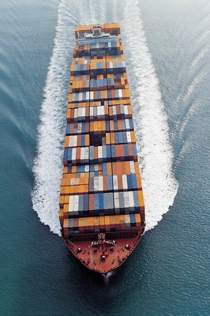
TERIMAKASIH
43

